Slide 1

五年级 数学 人教版小学数学 上册
可能性
体验事件发生的确定性与不确定性
掌握一定、可能、不可能的描述
理解事件发生的可能性有大有小
Notes:
同学们好！在联欢会上，三位同学抽签表演节目。事件的发生会有什么规律呢？今天我们一起来学习可能性。
老师，抽签的结果是早就定好的，还是不确定的呢？
这正是我们今天要探究的问题。生活中有许多事情的结果是不确定的，让我们从抽签游戏开始探索吧。
教材来源：E:\小学教材_统编人教版\数学_人教版\义务教育教科书 · 数学五年级上册.pdf
PDF页码：49

Slide 2
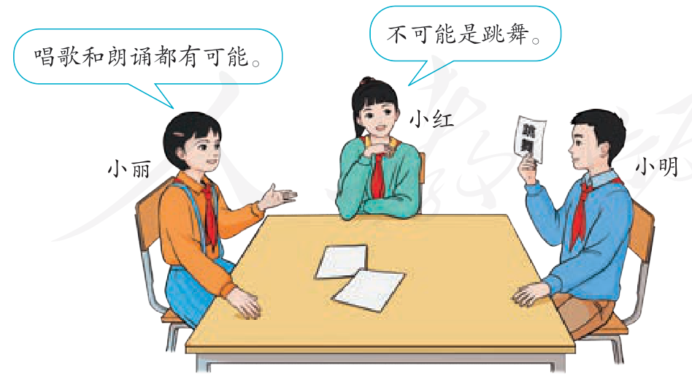
五年级 数学 人教版小学数学 上册
体验确定与不确定
三张签全在时，三种情况都有可能
跳舞签被抽走，不可能再抽到跳舞
只剩唱歌签时，最后一定抽到唱歌
Notes:
桌上倒扣着唱歌、跳舞、朗诵三张卡片。小明第一个抽，三种情况都有可能。小明抽到跳舞后，小丽再抽会怎样呢？
老师，小明抽签时有三种可能，为什么小明抽走跳舞后，小丽就“不可能”抽到跳舞了呢？
因为跳舞卡片已被小明拿走，桌上只剩下唱歌和朗诵两张。没有跳舞卡片，所以小丽绝不可能抽到跳舞。如果最后只剩唱歌，小红就一定抽到唱歌。
教材来源：E:\小学教材_统编人教版\数学_人教版\义务教育教科书 · 数学五年级上册.pdf
PDF页码：49

Slide 3
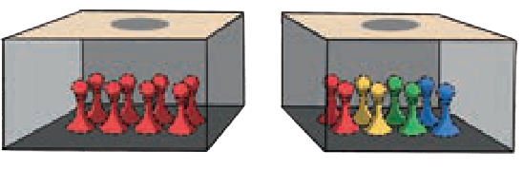
五年级 数学 人教版小学数学 上册
判断事件发生的确定性
全是红棋子的盒子，一定摸出红棋子
没有绿棋子的盒子，不可能摸出绿棋子
含有绿棋子的盒子，可能摸出绿棋子
Notes:
我们再看两个摸棋子的盒子。左边盒子里全是红棋子，右边盒子里红、绿、黄、蓝四种颜色都有。
从左盒摸，摸出的肯定也就是一定能摸出红棋子；从右盒摸，由于有绿棋子，所以可能摸出绿棋子。左盒没有绿棋子，所以不可能摸出绿棋子。
教材来源：E:\小学教材_统编人教版\数学_人教版\义务教育教科书 · 数学五年级上册.pdf
PDF页码：50

Slide 4
五年级 数学 人教版小学数学 上册
探究：哪种可能性大？
练习：不透明盒里有4红、1蓝棋子
棋子形状、大小、质地相同
充分混匀，不看颜色，任意摸1个
摸出哪种颜色的可能性大？为什么？
可以暂停视频，想好再继续。
Notes:
在不透明盒里放四个红棋子和一个蓝棋子，除了颜色，形状、大小、质地都相同。充分混匀，不看颜色，任意摸一个。哪种颜色的可能性大？请先判断，再说明理由。
红棋子有四个，蓝棋子只有一个，我来按暂停键，好好想一想数量和可能性有什么关系。
教材来源：E:\小学教材_统编人教版\数学_人教版\义务教育教科书 · 数学五年级上册.pdf
PDF页码：[49, 50, 51]

Slide 5
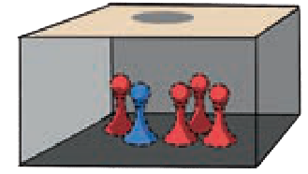
五年级 数学 人教版小学数学 上册
数量多少与可能性大小
在题目条件下，红棋子的可能性大
4个红棋子，比1个蓝棋子多
可能性大，不等于一定发生
Notes:
欢迎回来！答案是摸出红棋子的可能性大。因为红棋子有四个，蓝棋子只有一个，红棋子数量多，摸到的可能性就大。
老师，既然摸出红棋子的可能性大，那是不是每次摸就一定会摸出红棋子呢？
问得真好！可能性大不等于一定发生。它只是说明摸到红棋子的机会更多，但只要盒子里还有蓝棋子，单次依然可能摸出蓝棋子。
教材来源：E:\小学教材_统编人教版\数学_人教版\义务教育教科书 · 数学五年级上册.pdf
PDF页码：50

Slide 6
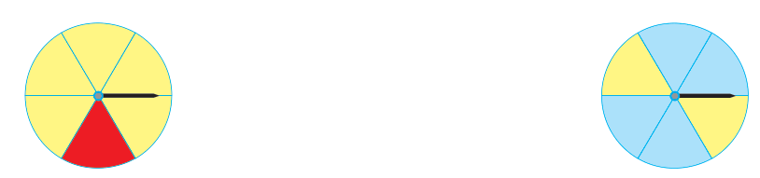
五年级 数学 人教版小学数学 上册
转盘中的可能性大小
公平转动：每个等分小区机会相同
左图黄色5份，红色1份
左图停在黄色上的可能性大
Notes:
再看教材的等分转盘。假设转动公平，指针停在每个等分小区的机会相同，比较一种颜色占了几个小区，也可以判断可能性大小。
左边黄色占五份，红色占一份，黄色的可能性大。右边黄色占两份，蓝色占四份，黄色的可能性小。
教材来源：E:\小学教材_统编人教版\数学_人教版\义务教育教科书 · 数学五年级上册.pdf
PDF页码：50

Slide 7
五年级 数学 人教版小学数学 上册
总结回顾与练习自检
一定、可能、不可能，要看条件
练习：同样大小质地的8红、2绿球
混匀盲摸1个，哪种颜色可能性大？
自检：红球多，但也可能摸到绿球
Notes:
判断可能性，先看题目的条件。今天的摸棋子和转盘例子，都需要公平、随机的操作。可能性大，只是机会更多，不是每次都一定发生。
再练一题：不透明盒里有同样大小质地的八个红球和两个绿球，混匀后盲摸一个。红球更多，摸到红球的可能性大，但也可能摸到绿球。这两句话都说清，才算解释完整。
教材来源：E:\小学教材_统编人教版\数学_人教版\义务教育教科书 · 数学五年级上册.pdf
PDF页码：[49, 50, 51]

